Slide 1

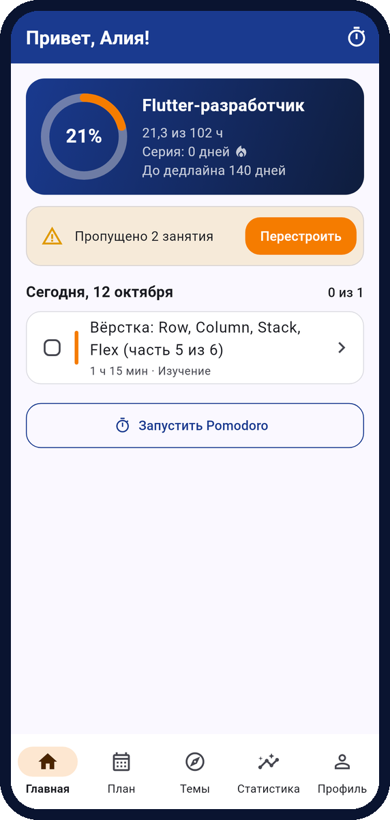
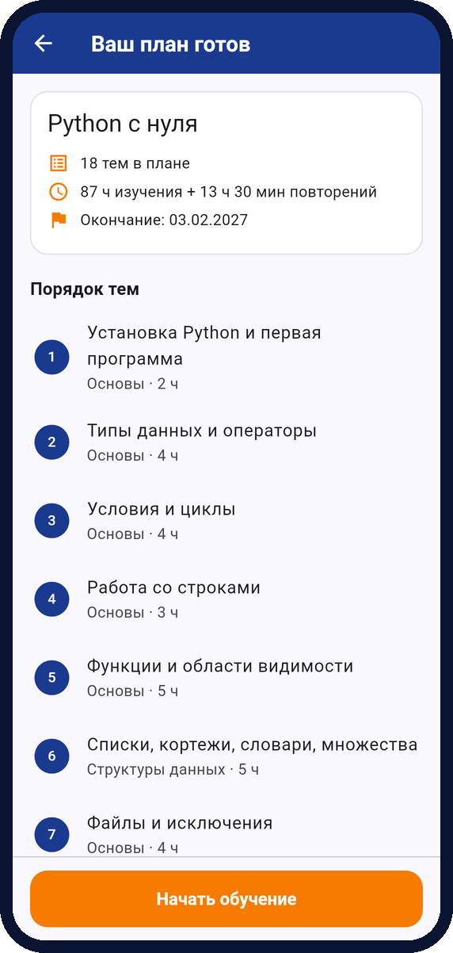
Колледж Astana IT University
ЗАЩИТА КОНЦЕПЦИИ КУРСОВОГО ПРОЕКТА
Маршрут
Приложение для автоматического формирования персонального плана обучения
ПМ07. Разработка мобильных приложений · Flutter и Dart
Выполнил: Баринов Николай Владимирович, группа ПО2410
Руководитель: Синтиков Еркебулан Канатович
Астана 2026
Notes:
Здравствуйте. Меня зовут Баринов Николай, группа ПО2410. Моя тема — создание приложения для автоматического формирования персонального плана обучения. Приложение называется «Маршрут», оно разрабатывается на Flutter и Dart. Руководитель — Синтиков Еркебулан Канатович.

Slide 2
Проблема: учиться самому трудно без плана
1
Неясен порядок тем
ЦЕЛЬ
Темы зависят друг от друга: виджеты Flutter не понять без основ Dart.
Приложение само строит план по дням с учётом знаний, времени и дедлайна и перестраивает его при отставании
2
Не учтены знания и время
Курсы дают один план для всех и свой темп, а не ваш.
ЦЕЛЕВАЯ АУДИТОРИЯ
Студенты колледжей и вузов
Самоучки: программирование, языки
Те, кто меняет профессию
3
План ломается при отставании
Пропустил пару дней, и расписание теряет смысл. Человек бросает учёбу.
Направление
→
Тест
→
Часы и дедлайн
→
План по дням
Notes:
Здравствуйте. Моя тема — создание приложения для автоматического формирования персонального плана обучения. Когда человек решает выучить, например, Flutter, он видит сотни статей и курсов, но не понимает, в каком порядке их проходить, сколько это займёт и успеет ли он к сроку. Готовые курсы не учитывают, что вы уже знаете и сколько у вас времени. А стоит пропустить пару дней, и расписание теряет смысл. Цель работы — приложение «Маршрут», которое само строит план по дням и перестраивает его при отставании. Целевая аудитория — студенты, самоучки и люди, которые меняют профессию. Сценарий простой: выбрал направление, прошёл тест, указал часы и дедлайн и получил план.

Slide 3
Аналоги не строят персональный маршрут
Возможность | roadmap.sh | Duolingo | Stepik / Coursera | Notion / Todoist | Маршрут
Порядок тем по зависимостям | статичная схема | внутри курса | внутри курса | нет | автоматически
Учёт имеющихся знаний | нет | тест уровня | нет | нет | диагностический тест
План по дням под своё время | нет | ежедневная цель | дедлайны курса | вручную | да
Перестройка при отставании | нет | нет | нет | вручную | одной кнопкой
Работа без интернета | нет | нет | нет | частично | да, всё локально
Вывод: аналоги дают материалы или задачник, но не план под конкретного человека с перестройкой при отставании.
Сравнение составлено по публичным описаниям сервисов
Notes:
Я сравнил приложение с аналогами. roadmap.sh показывает схемы изучения технологий, но схема одна для всех и не превращается в расписание. Duolingo хорошо мотивирует ежедневной целью, но план задаёт сам сервис. Курсы на Stepik и Coursera идут в своём темпе. Планировщики вроде Notion или Todoist требуют расписывать всё вручную. «Маршрут» объединяет граф тем, учёт уровня через тест, расписание под ваше время и автоматическую перестройку, и работает без интернета. (Перед защитой сверить таблицу с актуальными версиями сервисов.)

Slide 4
Архитектура: три слоя Clean Architecture
Presentation
Состояние: Riverpod вместо BLoC, Provider
Экраны Material 3, провайдеры Riverpod, go_router с redirect
Меньше шаблонного кода, чем BLoC; не зависит от BuildContext; зависимости подменяются в тестах
↓ вызывает
Хранение: drift (SQLite) вместо Hive, Firebase
Domain · чистый Dart
Данные связаны: пользователь → планы → занятия. Нужны SQL-запросы и транзакции. Firebase требует облака
Алгоритм плана, сущности, интерфейсы репозиториев. Не зависит от Flutter
Навигация: go_router вместо Navigator 1.0
↑ реализует интерфейсы
Декларативные маршруты, redirect закрывает экраны без входа
Data
drift (SQLite), JSON-каталог тем, настройки, уведомления
Пароли: PBKDF2 локально вместо Firebase Auth
Вход работает офлайн, пароль хранится только как хэш с солью
Notes:
Архитектура построена по Clean Architecture и разделена на три слоя. Domain написан на чистом Dart и не знает о Flutter: здесь сущности и главный алгоритм, поэтому его легко тестировать. Data отвечает за хранение: SQLite через drift, каталог тем в JSON и настройки. Presentation — экраны и провайдеры Riverpod. Riverpod выбран вместо BLoC, потому что требует меньше шаблонного кода, и вместо Provider, потому что не зависит от BuildContext и легко подменяется в тестах. drift выбран, потому что данные связаны: у пользователя планы, у плана занятия. Hive хранит пары ключ-значение без связей, а Firebase требует облака и интернета. go_router с redirect не пускает на закрытые экраны без входа.

Slide 5
Алгоритм: план из графа тем за пять шагов
1
2
3
4
5
Граф тем
Исключить известное
Алгоритм Кана
Раскладка по дням
Срок и повторения
Тема — вершина, ребро A → B: A нужно знать до B
Верный ответ в тесте: тема и её предшественники изучены
Топологическая сортировка, при равенстве — по сложности. Цикл обнаруживается
Лимит в день = часы в неделю / учебные дни, части от 30 минут
Повторения через 1, 3, 7 дней. Не успеваем — подбираем часы
75
113
1 · 3 · 7
32
тем в 4 направлениях
зависимостей между темами
дней до повторений
юнит-теста алгоритма
Notes:
Главная часть работы — алгоритм в слое domain. Направление — это граф тем: нельзя изучать Riverpod, не зная асинхронности Dart. Сначала по тесту исключаются известные темы: верный ответ по теме означает, что известны и все темы, которые нужны до неё. Затем алгоритм Кана выполняет топологическую сортировку: каждая тема идёт после своих зависимостей. Если в данных случайно появится цикл, алгоритм его найдёт. Дальше темы раскладываются по выбранным дням с дневным лимитом, после каждой темы ставятся повторения через 1, 3 и 7 дней по кривой забывания Эббингауза. Если план не укладывается в дедлайн, приложение подбирает, сколько часов в неделю нужно. В каталоге 75 тем и 113 зависимостей, алгоритм покрыт юнит-тестами.

Slide 6
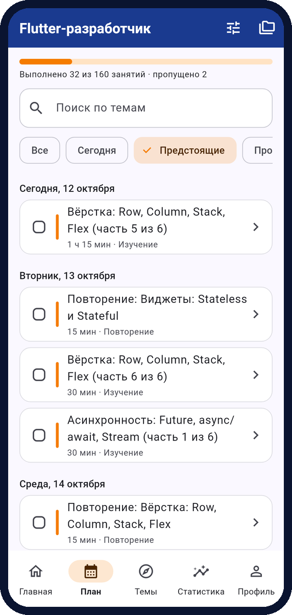
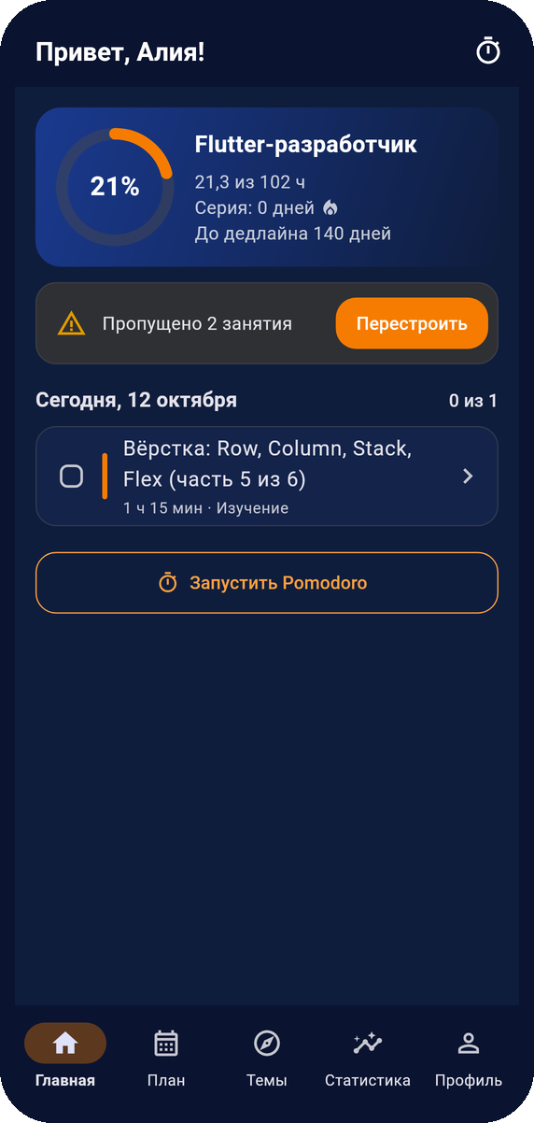
UI/UX: от сценария пользователя к экранам
Splash
→
Вход
→
Направление
→
Тест
→
Расписание
→
Главная
⇄ План, Темы, Статистика, Профиль
Material 3, светлая и тёмная тема
Тёмно-синий #1A3A8F — спокойный фон, оранжевый #F57C00 — действия и прогресс
5 вкладок внизу: всё главное в один тап
На главной только то, что нужно сегодня
Ошибки под каждым полем, пустые состояния с подсказкой
Адаптивность: боковая панель на широком экране, поворот экрана
Кликабельный прототип: docs/concept/wireframes.html, user flow: docs/concept/user_flow.md
Главная
План
Тёмная тема
Notes:
Интерфейс я проектировал от сценария пользователя. После заставки человек входит или регистрируется, проходит онбординг из трёх шагов — направление, тест, расписание — и попадает на главную, где видит прогресс и задачи на сегодня. Пять вкладок внизу ведут к плану, темам, статистике и профилю. Material 3 со светлой и тёмной темой в фирменных цветах: тёмно-синий создаёт спокойный фон, оранжевым выделены действия и прогресс. На широком экране вкладки переезжают в боковую панель. Кликабельный прототип открывается в браузере и показывает все ключевые экраны и переходы.

Slide 7
Roadmap: от концепции к релизу
0
1
2
3
4
ЭТАП 0
СЕМЕСТР 1
СЕМЕСТР 1
СЕМЕСТР 2
СЕМЕСТР 2
Концепция
Авторизация
Основной раздел
Полный функционал
Релиз
Тема, аналоги, архитектура, прототип
Splash, регистрация, вход, навигация, профиль, выход
Генератор плана, онбординг и тест, главная, введение и глава 1
Перепланирование, Pomodoro, CRUD, поиск, уведомления, графики
Тесты, релизный APK, практическая глава, итоговая защита
«Маршрут» превращает хаотичное самообучение в план по дням. Работает офлайн, запускается командой flutter run. Спасибо за внимание!
Notes:
Работа разбита на этапы. Сегодня защищается концепция: тема, архитектура и прототип. В первом семестре реализуется обязательный сценарий — заставка, регистрация, вход, главная, навигация, профиль, выход — и генератор плана. Во втором семестре — перепланирование, Pomodoro, несколько планов, CRUD, поиск, уведомления и графики, затем тесты и релизный APK. Итог: «Маршрут» превращает хаотичное самообучение в понятный план по дням, работает офлайн и запускается одной командой. Спасибо за внимание, готов ответить на вопросы.

